Slide 1


Ecole Normale Supérieure de l’Enseignement Technique
Mohammedia​
Université Hassan II de Casablanca
Département Mathématiques & Informatique​
2ème année Cycle d’ingénieur en ​
Ingénierie Informatique – Big Data & Cloud Computing
Plateforme de gestion des enseignements et des emplois du temps
Réalisé par :
Encadré par :
M. Mohamed QBADOU
Racha AJOUAD
Hamid BOUARGALNE
Yasser EL JARIDA
Abderrahmane ET-TOUNANI
Soukayna LAAROUSSI TRIBEK
Oumaima MADANI CHERIF
Année universitaire : 2022/2023

Slide 2




INTRODUCTION

Slide 3


PLAN
1
PRESENTATION DE PREJET
2
ANALYSE DES BESOINS
3
CONCEPTION
4
IMPLEMENTATION ET DEMONSTRATION
5
BILAN

Slide 4
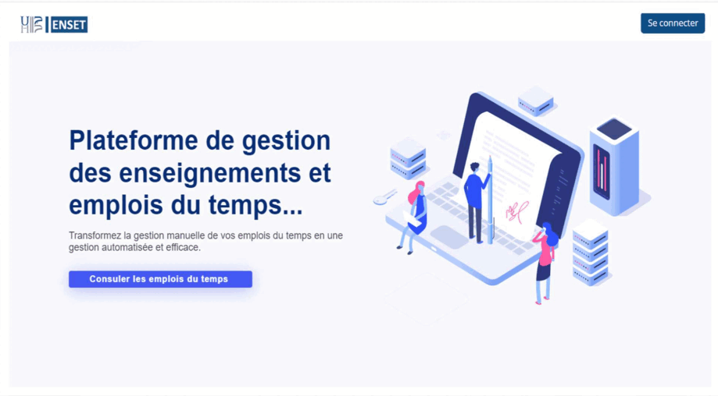
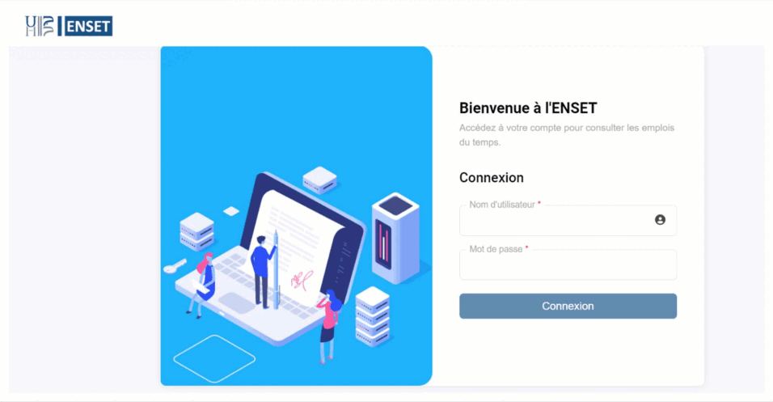
PRESENTATION DE PROJET
1

Slide 5
ANALYSE DES BESOINS
2

Slide 6
ANALYSE DES BESOINS
ERGONOMIE
07
01
PERFORMANCE
EFFICACITÉ
06
BESOINS NON FONCTIONNELS
02
VALIDITÉ
03
FIABILITÉ
SÉCURITÉ
05
04
MAINTENABILITÉ
3

Slide 7

ANALYSE DES BESOINS
1
ESPACE ADMINISTRATEUR
BESOINS fonctionnels
2
ESPACE ENSEIGNANT
3
ESPACE ÉTUDIANT
4

Slide 8
CONCEPTION
5

Slide 9
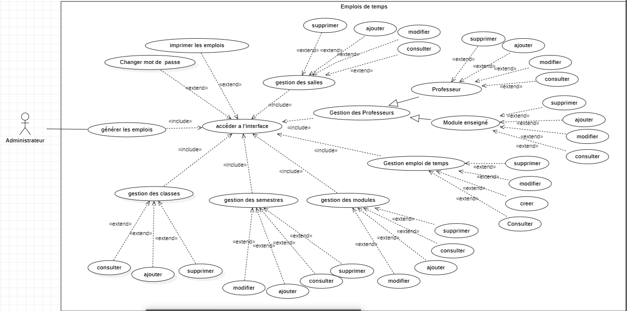
Diagramme de cas de l'utilisation : Administrateur
6

Slide 10
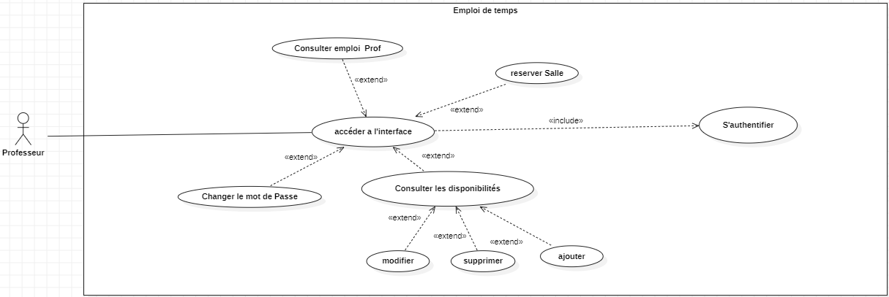

Diagramme de cas de l'utilisation : Professeur
7

Slide 11
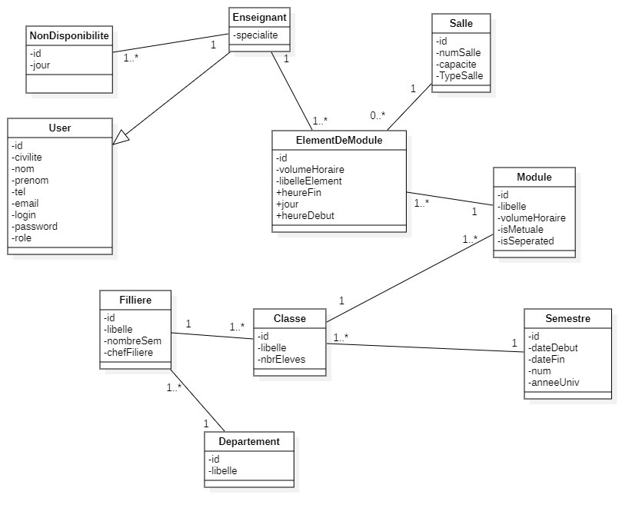
8
Diagramme de classes

Slide 12
IMPLEMENTATION
9

Slide 13

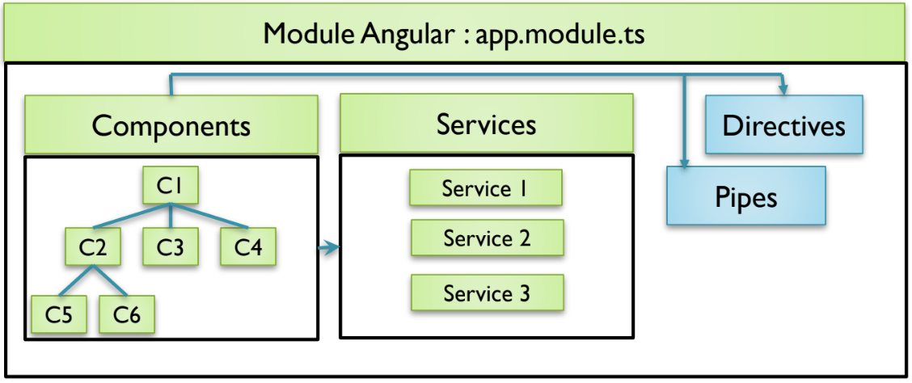
FRONTEND
10

Slide 14



BACKEND
Front Angular
HTTP + JSON
WEB
REST API
DTOs
Web + IOC Container
SERVICE
Mappers
METIER
Entities
DAO
REPOSITORY
11

Slide 15



GENERATION : Principe
NON
1. Population de base
OUI
5. Terminé ?
Résultat
2. Évaluation
4. Croisement
et mutation
3. Sélection
12

Slide 16
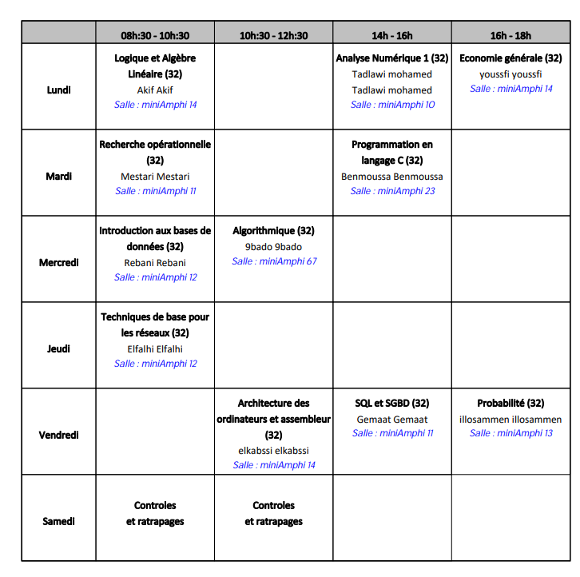
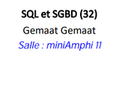
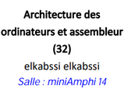
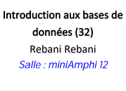
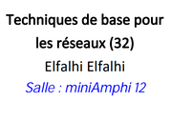
GENERATION : Évaluation
Classe 1
Classe 2
conflit 1
professeur1
professeur1
conflit 2
professeur 3
Prof 2
conflit 3
Pas de conflits
Prof 6
Prof 4
Prof 5
conflit 4
Prof 2
13

Slide 17
GENERATION : Croisement et mutation
Individue 1
Individue 2
Classe 1
Classe 2
Classe 3
Classe 1
Classe 2
Classe 3
P
P
P
P
P
P
Classe 4
Classe 5
Classe 6
Croisement
Classe 4
Classe 5
Classe 6
P
P
P
P
P
P
P
Classe 7
Classe 8
Classe 9
Classe 7
Classe 8
Classe 9
P
P
P
P
P
P
Mutation
Prof 1
...
...
Croisement
14

Slide 18
DEMONSTRATION
15
Notes:
Test

Slide 19

BILAN
17

Slide 20



ÉVALUATION GÉNÉRALE - Équipe - Objectifs de l'application - Progrès dans l'automatisation | PROBLÈMES RENCONTRÉS - Manque de ressources - Utilisation des algorithmes évolutifs - Adaptation aux contraintes spécifiques de l'école | COMPÉTENCES ACQUISES - Écoute active - Travail d'équipe - Communication interpersonnelle
ÉVALUATION GÉNÉRALE - Équipe - Objectifs de l'application - Progrès dans l'automatisation | PROBLÈMES RENCONTRÉS - Manque de ressources - Utilisation des algorithmes évolutifs - Adaptation aux contraintes spécifiques de l'école | COMPÉTENCES ACQUISES - Écoute active - Travail d'équipe - Communication interpersonnelle
18

Slide 21
CONCLUSION
19

Slide 22
Ecole Normale Supérieure de l’Enseignement Technique
Mohammedia​
Université Hassan II de Casablanca
Département Mathématiques & Informatique​
2ème année Cycle d’ingénieur en ​
Ingénierie Informatique – Big Data & Cloud Computing
Plateforme de gestion des enseignements et des emplois du temps
Réalisé par :
Encadré par :
M. Mohamed QBADOU
Racha AJOUAD
Hamid BOUARGALNE
Yasser EL JARIDA
Abderrahmane ET-TOUNANI
Soukayna LAAROUSSI TRIBEK
Oumaima MADANI CHERIF
Année universitaire : 2022/2023

